Slide 1
SITE WEB DU CENTRE DE SANTÉ

Slide 2



APPLICATION WEB GESTION D’HOPITAL
Othmane BEKKAL
Mouad BOUBOUCHE
Projet de fin d’étude
Naoufal GUENDOUZ

Slide 3
Notre groupe :
Othmane BEKKAL
Naoufal GUENDOUZ
Sous la direction de :
M. Mohamed TAHRICHI
Mouad BOUBOUCHE

Slide 4
Notre groupe :
Othmane BEKKAL
Naoufal GUENDOUZ
01.
Introduction
Sous la direction de :
De quoi s’agit il notre projet ?
02.
Problématique
M. Mohamed TAHRICHI
La question potentielle
03.
Nos objectifs
Les buts du projet
04.
Conception
Mouad BOUBOUCHE
Le processus de la modélisation
05.
Réalisation
Mise en évidence sur les pages web
06.
Simulation
Fonctionnement du site

Slide 5
Notre plan :
01.
Introduction
02.
Problématique
03.
Nos objectifs
04.
Conception
De quoi s’agit il notre projet ?
La question potentielle
Les buts du projet
Le processus de la modélisation
Lorsqu'il s'agit au santé humain ,le temps et l'argent sont des ressources critiques.
d'où la nécessité de L'automatisation des processus manuels pour les hôpitaux.
Grâce à cette application, toutes les activités hospitalières peuvent être traitées et gérées en temps réel, avec toutes les informations centralisées dans une base de données accessible en un seul clic sur le web.
05.
Réalisation
06.
Simulation
Mise en évidence sur les pages web
Fonctionnement du site

Slide 6
INTRODUCTION
Lorsqu'il s'agit au santé humain ,le temps et l'argent sont des ressources critiques.
d'où la nécessité de L'automatisation des processus manuels pour les hôpitaux.
Grâce à cette application, toutes les activités hospitalières peuvent être traitées et gérées en temps réel, avec toutes les informations centralisées dans une base de données accessible en un seul clic sur le web.

Slide 7
Problématique :

Slide 8
Comment peut-on atteint un système de la gestion d'un Hôpital sur web capable à contribuer à augmenter la productivité, à réduire les erreurs humaines et à améliorer la qualité de service pour les patients ?

Slide 9
Nos objectifs
Optimiser la gestion
Améliorer l'expérience des patients
Réduire les coûts
permettant aux différents services de communiquer entre eux plus efficacement
en offrant la possibilité d’effectuer plusieurs activités en ligne
en réduisant le nombre d'erreurs humaines.

Slide 10
04.
Conception
La modélisation du projet

Slide 11
Modélisation confusion ?
lors du choix de la méthode de modélisation , nous étiez devant deux possibilité :
Merise
UML
Critères | UML | Merise
Domaine d'application | UML peut être utilisé pour modéliser les systèmes de gestion de bases de données, les applications web et les systèmes embarqués. | Merise est principalement utilisé pour modéliser les systèmes d'information d'entreprise.
Types de diagrammes | UML offre une variété de diagrammes pour représenter différents aspects d'un système | Merise offre moins de types de diagrammes
Flexibilité | UML permet de personnaliser les diagrammes pour répondre aux besoins spécifiques du système. | Merise est plus rigide car il suit une méthode de modélisation standardisée.

Slide 12
Pourquoi on a choisi UML ?
Critères | UML | Merise
Domaine d'application | UML peut être utilisé pour modéliser les systèmes de gestion de bases de données, les applications web et les systèmes embarqués. | Merise est principalement utilisé pour modéliser les systèmes d'information d'entreprise.
Types de diagrammes | UML offre une variété de diagrammes pour représenter différents aspects d'un système | Merise offre moins de types de diagrammes
Flexibilité | UML permet de personnaliser les diagrammes pour répondre aux besoins spécifiques du système. | Merise est plus rigide car il suit une méthode de modélisation standardisée.

Slide 13
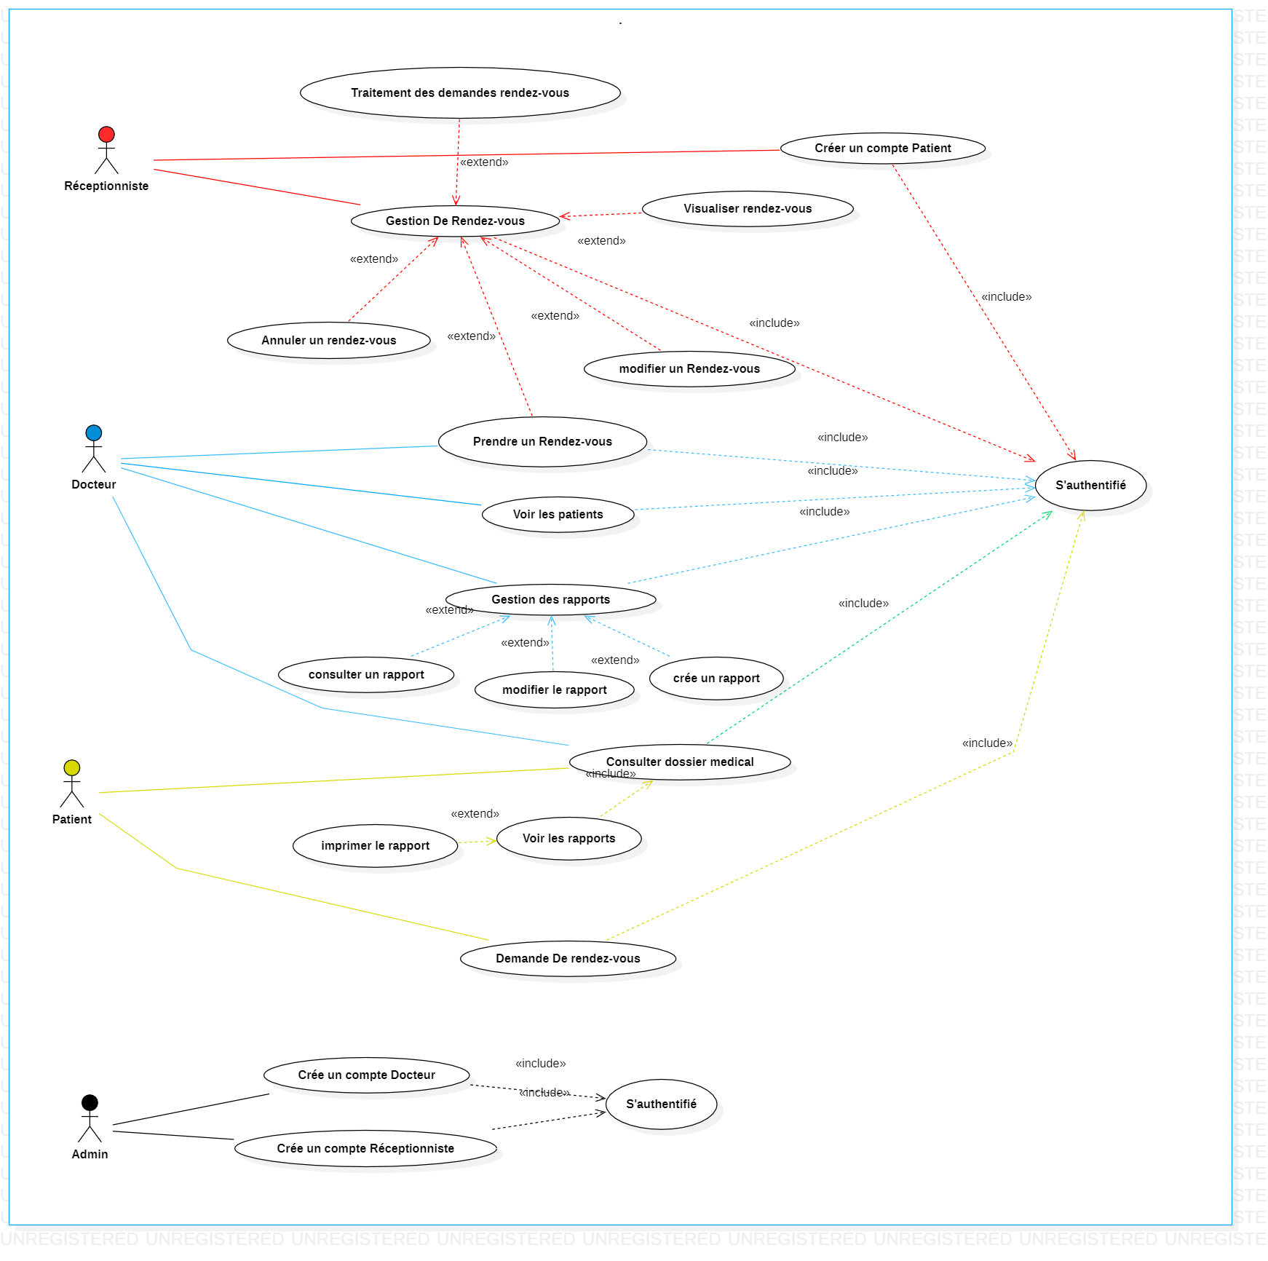
Notre modélisation
Diagramme de cas d'utilisation

Slide 17
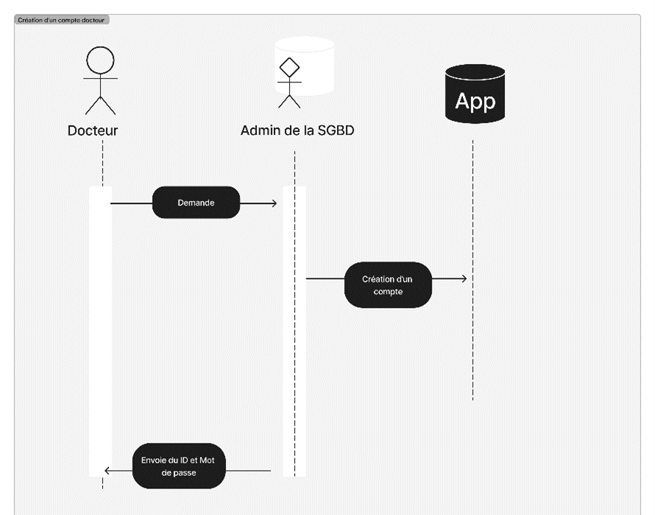
Notre modélisation
Diagramme de séquence

Slide 18
Notre modélisation
Diagramme de séquence

Slide 19
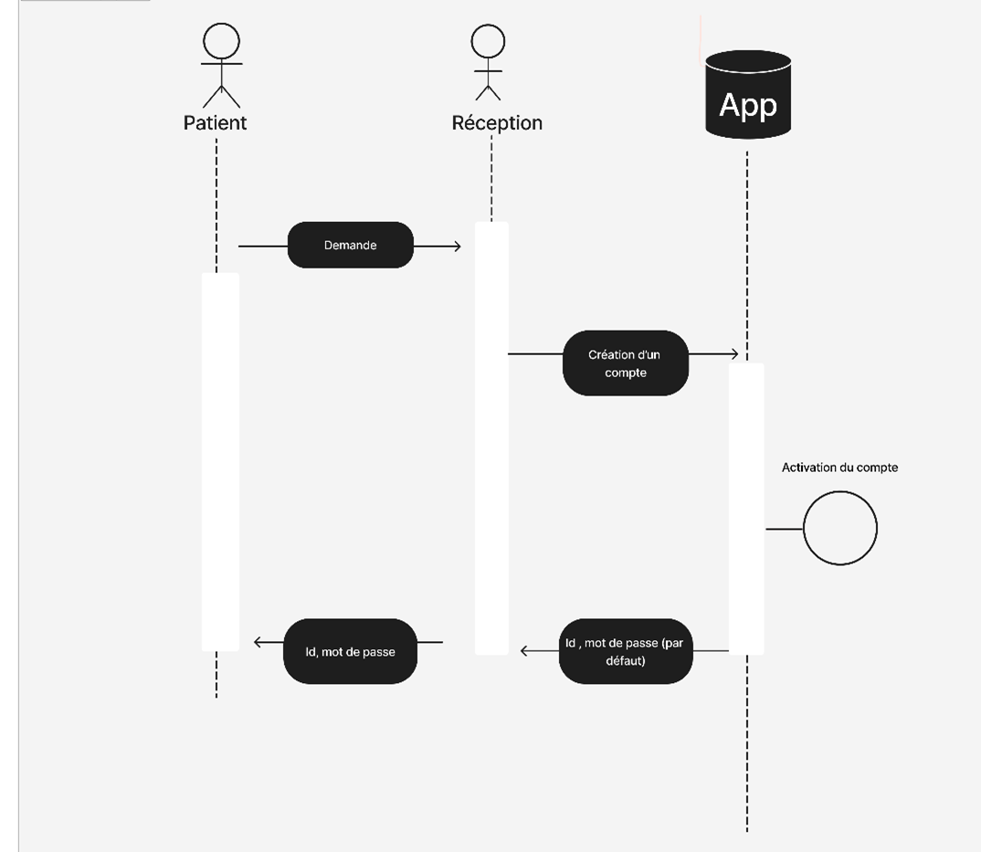
Création d’un compte médecin

Slide 20
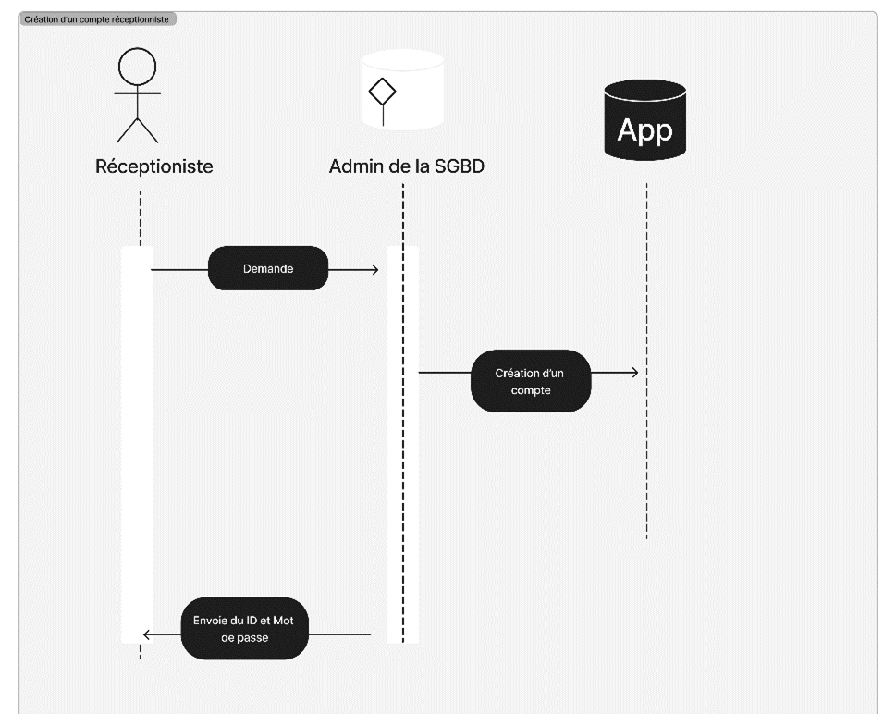
Création d’un compte patient

Slide 21
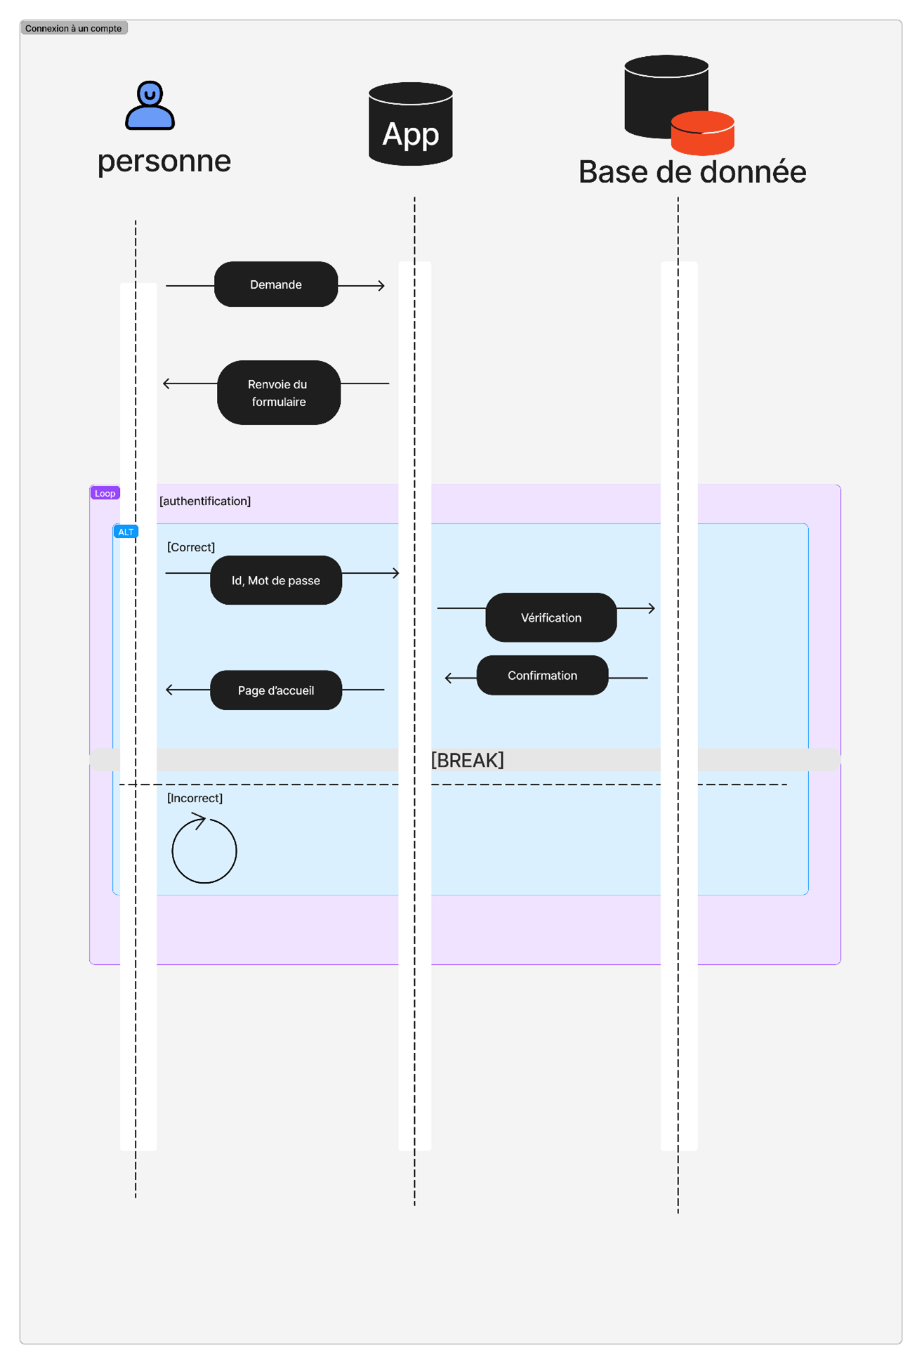
Création d’un compte réceptionniste

Slide 22
Connexion à un compte

Slide 23
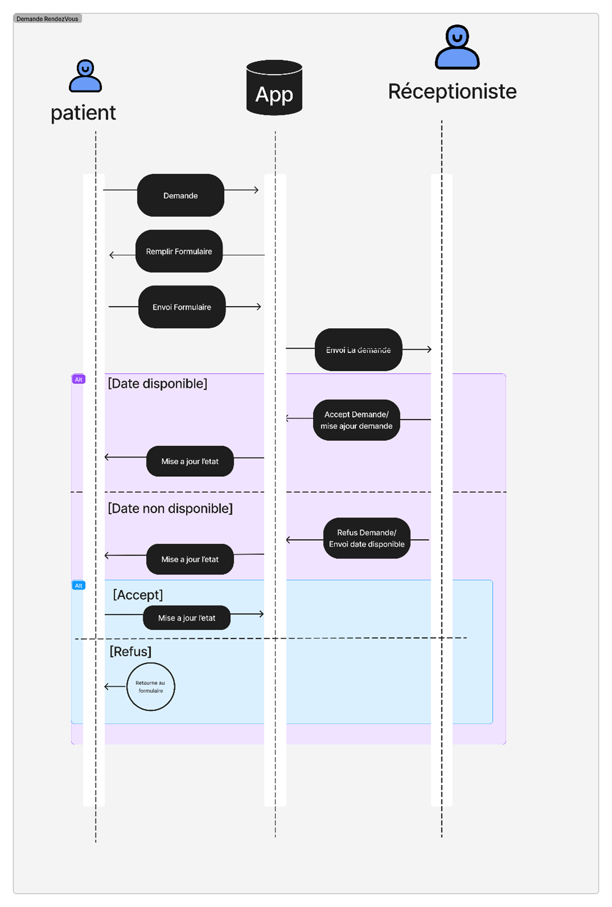
Connexion à un compte

Slide 24
Demande de rendez-vous

Slide 25
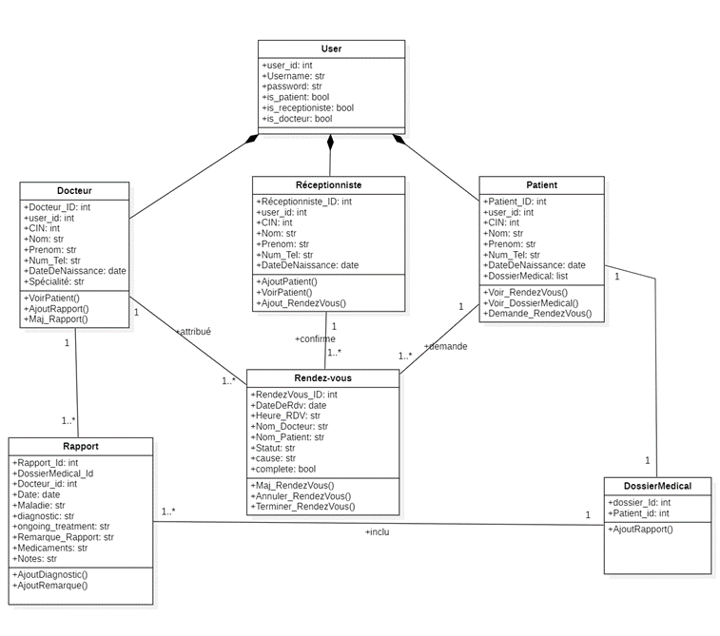
Notre modélisation
Demande de rendez-vous
Diagramme de classe

Slide 26
Notre modélisation
Diagramme de classe

Slide 31


Slide 32



05.
Réalisation
Produit final

Slide 36
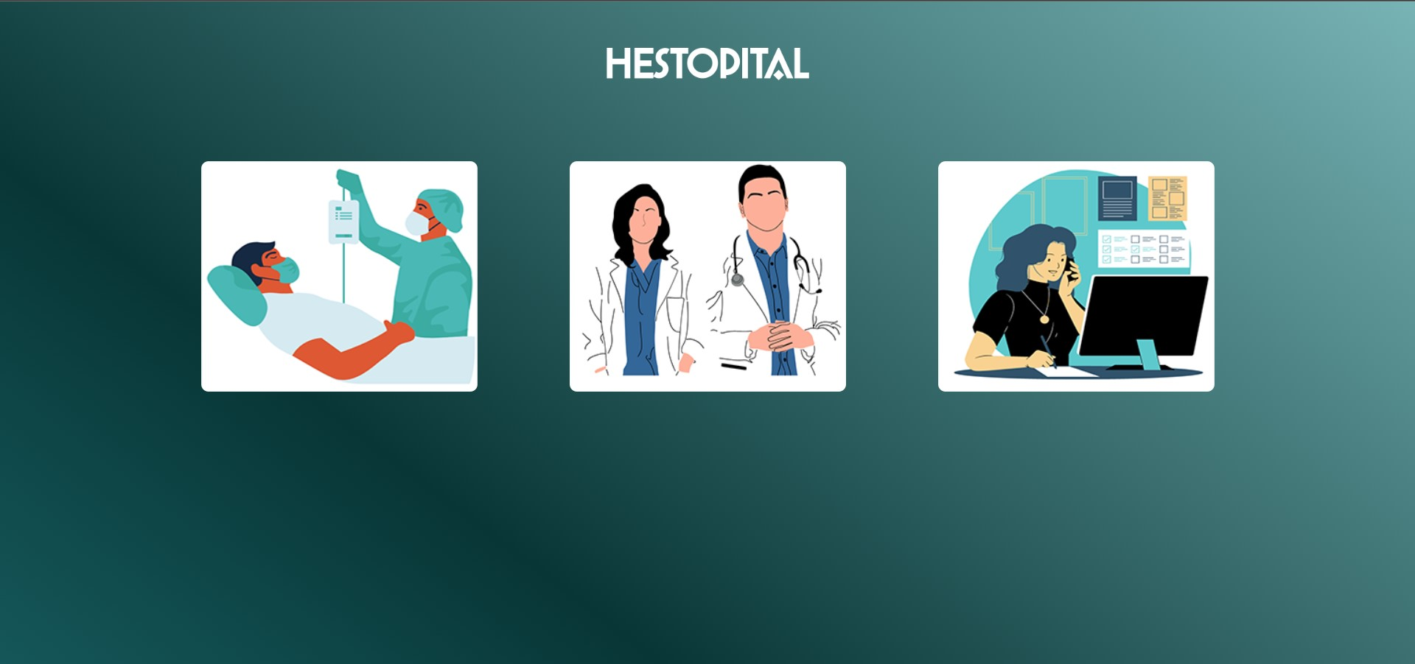
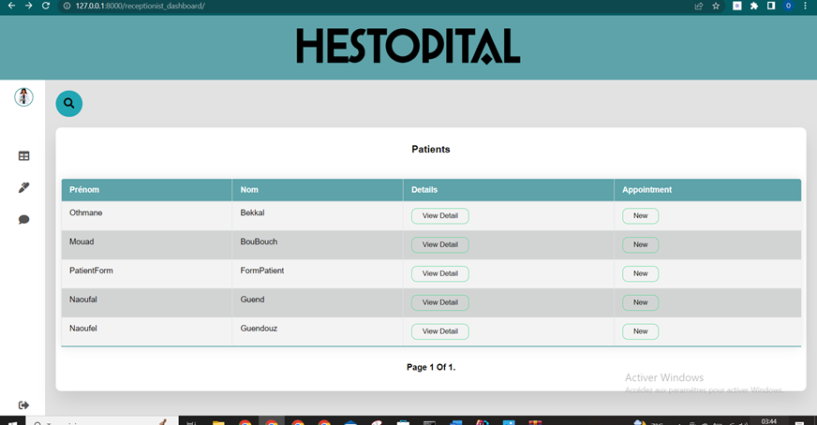
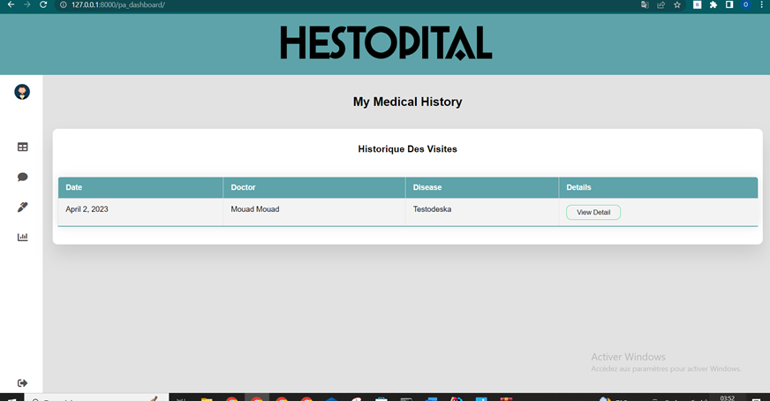
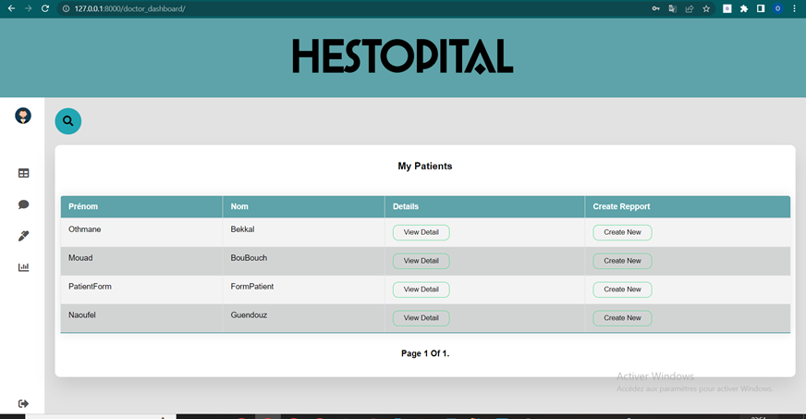

Slide 43
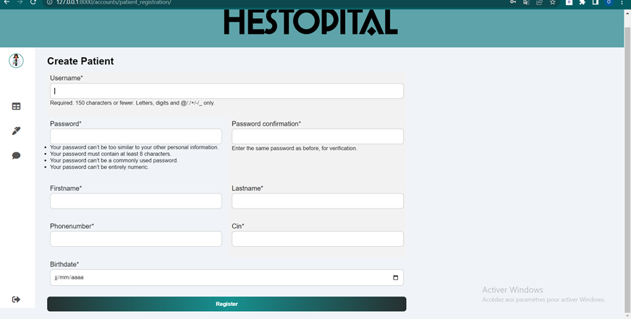

Slide 44
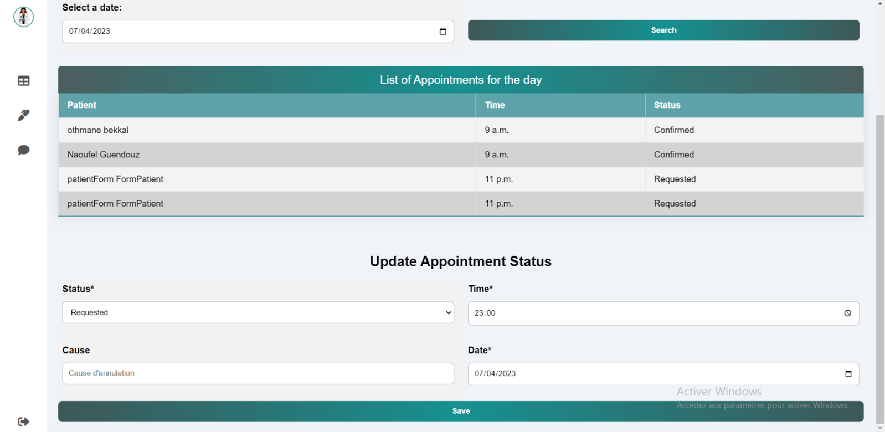
Conclusion
la mise en place d'un site web de gestion d'un hôpital est un projet d'avenir qui peut contribuer à améliorer la qualité des soins, l'efficacité de la gestion hospitalière et la satisfaction des patients. Grâce à une communication plus fluide et une automatisation de certaines tâches administratives, les professionnels de santé peuvent se concentrer sur leur cœur de métier

Slide 45
Conclusion
la mise en place d'un site web de gestion d'un hôpital est un projet d'avenir qui peut contribuer à améliorer la qualité des soins, l'efficacité de la gestion hospitalière et la satisfaction des patients. Grâce à une communication plus fluide et une automatisation de certaines tâches administratives, les professionnels de santé peuvent se concentrer sur leur cœur de métier
Moment pour une simulation

Slide 46
Moment pour une simulation
Merci pour votre attention

Slide 47
Merci pour votre attention

